Slide 1

Дипломная работа: клиент-серверное приложение
«ФИНАНСОВЫЙ УЧЕТ РАБОТЫ ИНТЕРНЕТ МАГАЗИНА»
Выполнил: студент 5-го курса В.В. Синицын
Научный руководитель: ст. преподаватель
М.И. Сафрончик

Slide 2
Постановка задачи
Целью данной дипломной работы являлось разработать клиент-серверное приложение для рабочего места бухгалтера торговой фирмы, при этом используя различные компоненты языка си#, чтобы показать их функциональность.
Учитывать остатки товара, вести журналы приходных и расходных документов;
Реализовать различные справочники для использования в документах и отчётах;
Реализовать набор отчётов по торговой деятельности предприятия с печатными формами.
Показать использование различных инструментов БД (внешние ключи, триггеры, хранимые процедуры).
Предусмотреть сохранение всех введенных данных в локальном хранилище.

Slide 3
В реализации приложения ипользовались:
В качестве сервера: Microsoft SQL Server 2016.
Для проектирования и создания БД пакет:
SQL Server Management Studio (SSMS) v. 18.10.
Интерфейс программы разрабатывался в пакете Visual Studio 2019 (Версия 16.11.1) на языке си# для платформы .NET
Демонстрационный web-отчёт построен на web приложении, которое отображается через Internet Information Server 10.0.

Slide 4
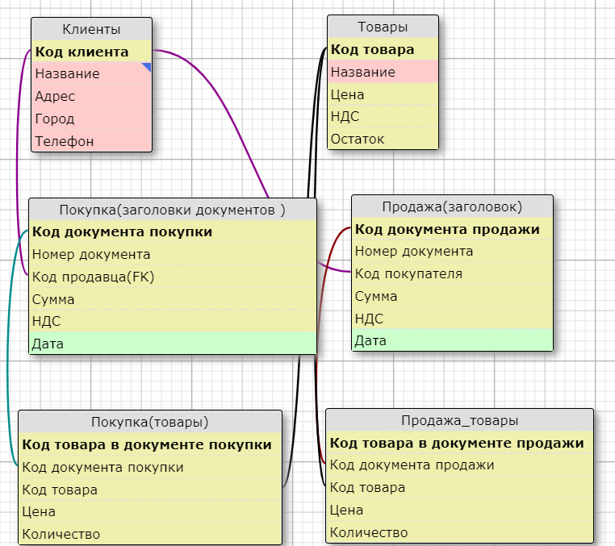
Програмный продукт База данных
Логическая модель

Slide 5
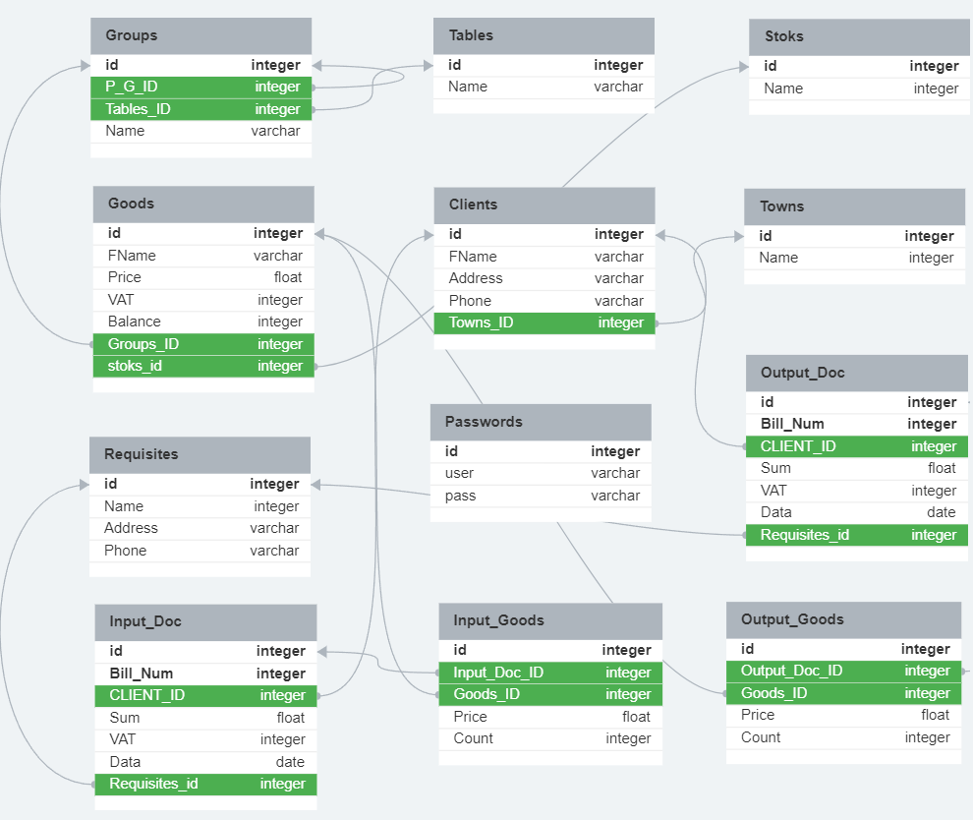
Програмный продукт База данных
Физическая модель (реализация в таблицах БД)

Slide 6
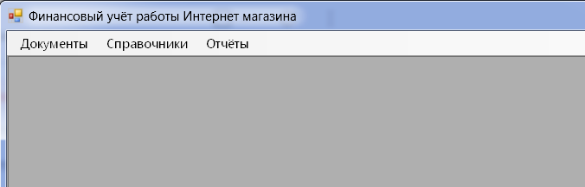
Програмный продукт Интерфейс
(главное окно)
Приложение является многооконным (MDI), где каждое окно содержит свой справочник, журнал или отчёт и выполняет действия относящиеся к нему. Главное окно приложения имеет меню разделенное на группы, каждая из которых содержит пункты своей области приложения. Настройка подключения к базе описывается в формате .NET в файле настроек.

Slide 7
Програмный продукт Интерфейс
(журналы документов Приходные)

Slide 8
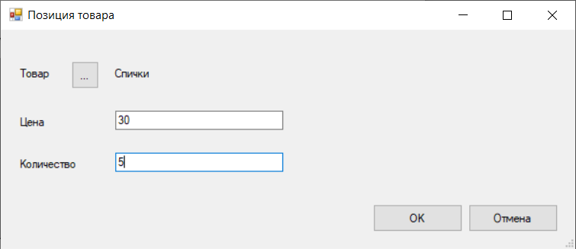
Програмный продукт Интерфейс
(Отпускные редактирование)
Окно предназначено для добавления и изменения приходного документа.
Из него вызывается карточка добавления или редактивания позиции товара в табличной части.

Slide 9
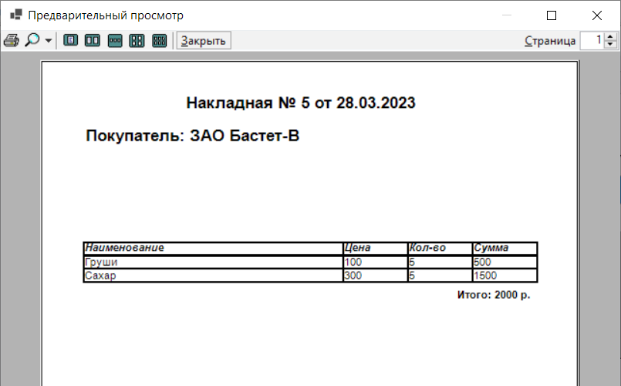
Програмный продукт Интерфейс
Печатный бланк приходного документа формируемый из записей и полей таблиц.

Slide 10
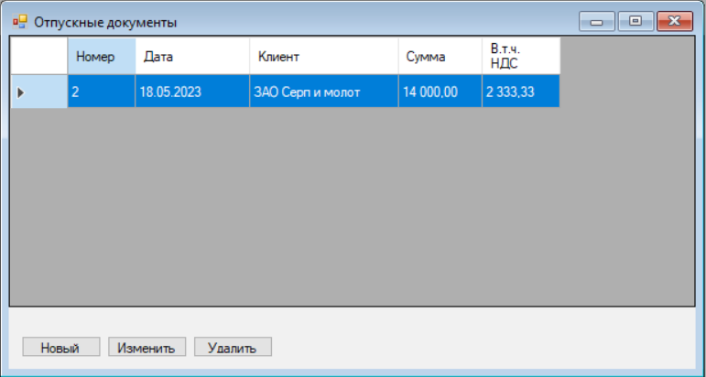
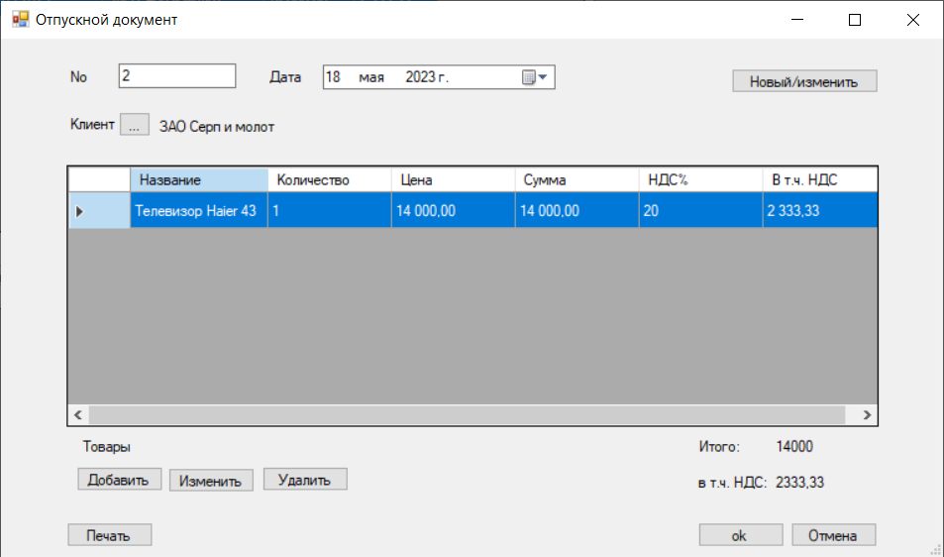
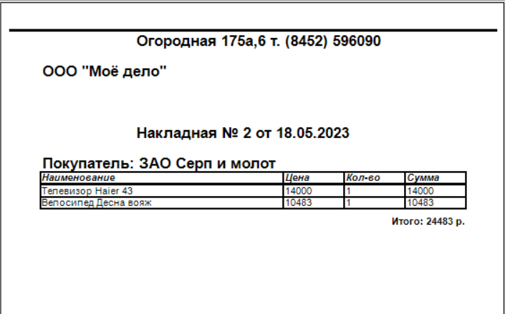
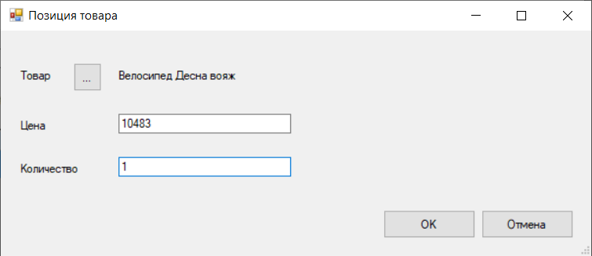
Интерфейс (расходные документы)

Slide 11
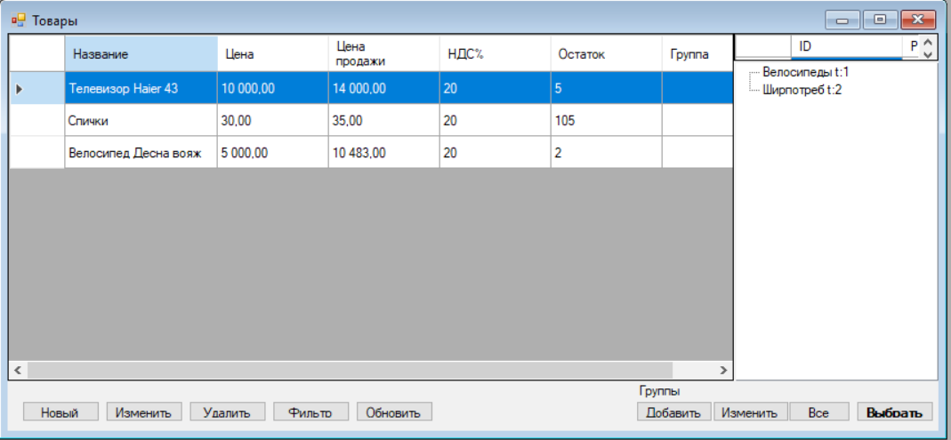
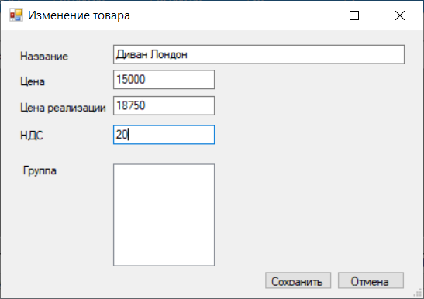
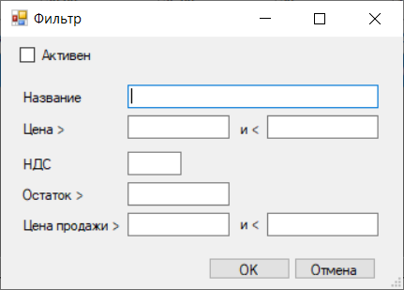
Интерфейс (справочник товаров)
Окно содержит список групп, в которые можно дабавлять товары. С последующим вобором и отображение товаров только этой группы. И кнопку фильтр для формирования запроса отображающего список товаров соответствующего фильтру. И кнопку создающу. Окно добавления или изменения товара.

Slide 12
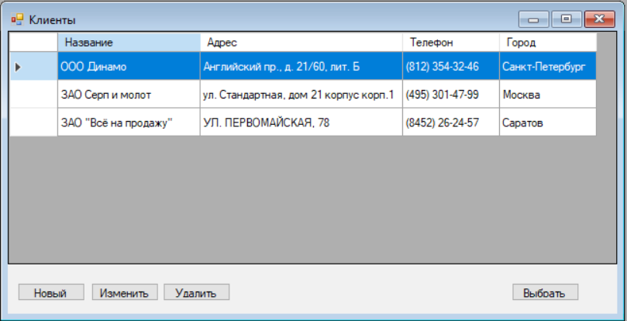
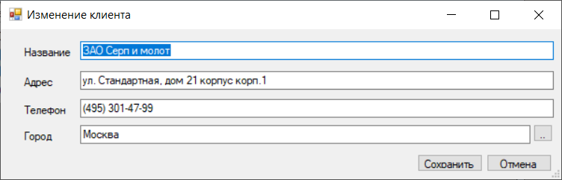
Интерфейс (справочник контрагентов)
Окно содержит список клиентов использующийся для выбора в других окнах. И кнопки для добавления, изменения и удаления клиента сздающие окно „изменение клиента“ в котором заполняются данные. Также в нём выбирается город в создающемся окне „города“.

Slide 13
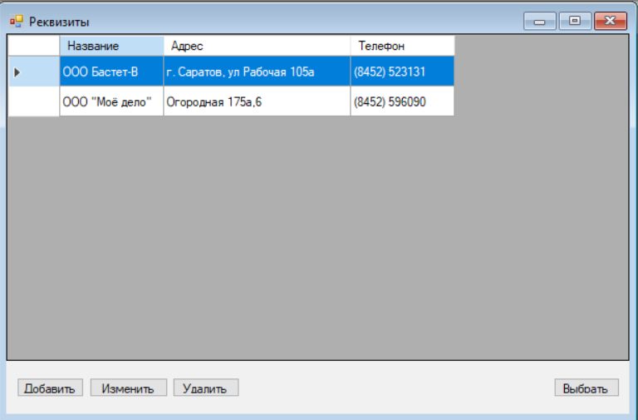
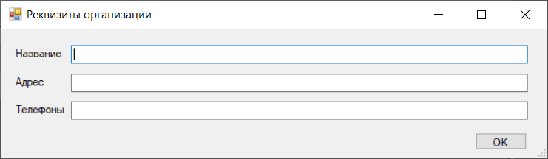
Интерфейс (справочник реквизитов)
Нужно для заполнения реквизитов своей организации отображаемых в печатных формах документов.

Slide 14
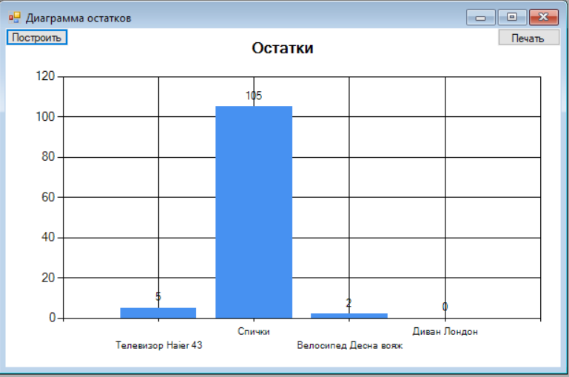
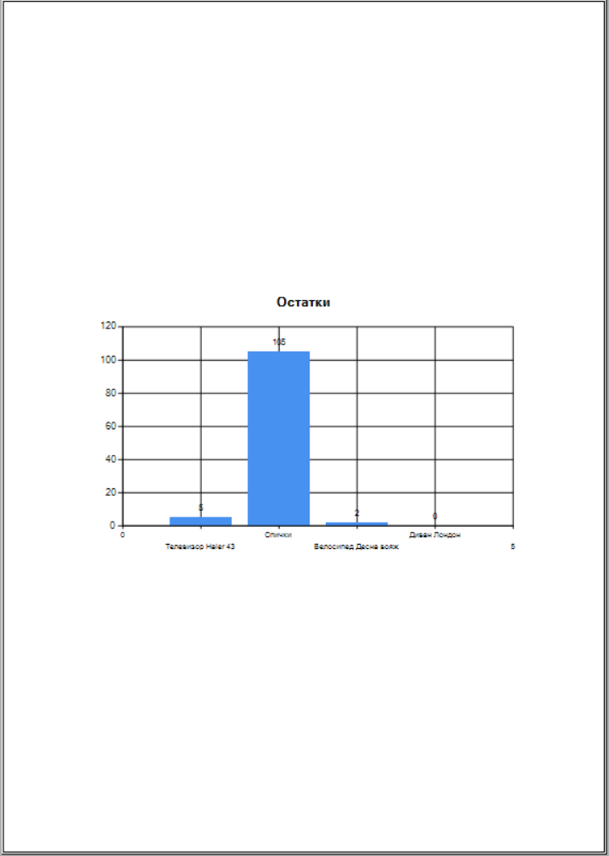
Отчёт остатки
Форма содержит кнопки вызова исполнения sql запроса по остаткам товаров из таблицы „goods“, формирования отчёта (диаграмма Chart) по этим результатам и создания окна предварительного просмотра печатного листа этого отчёта.

Slide 15
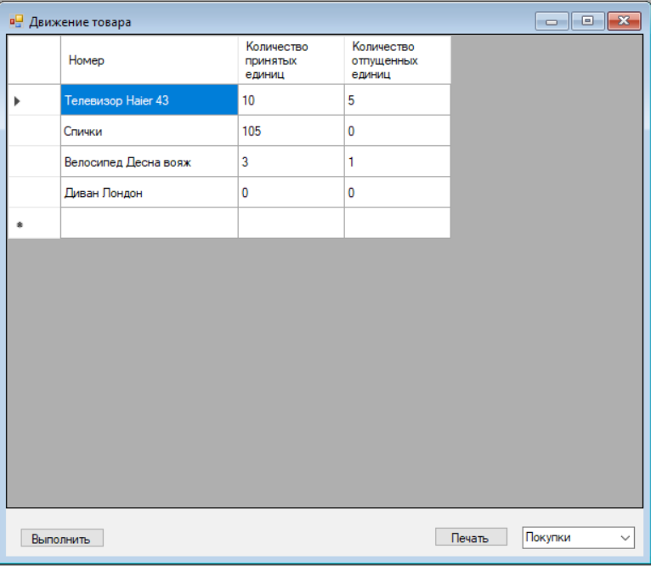
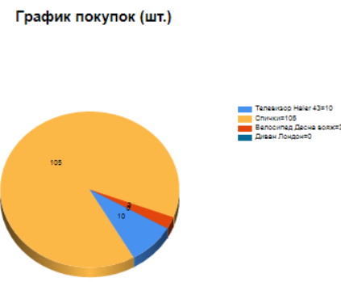
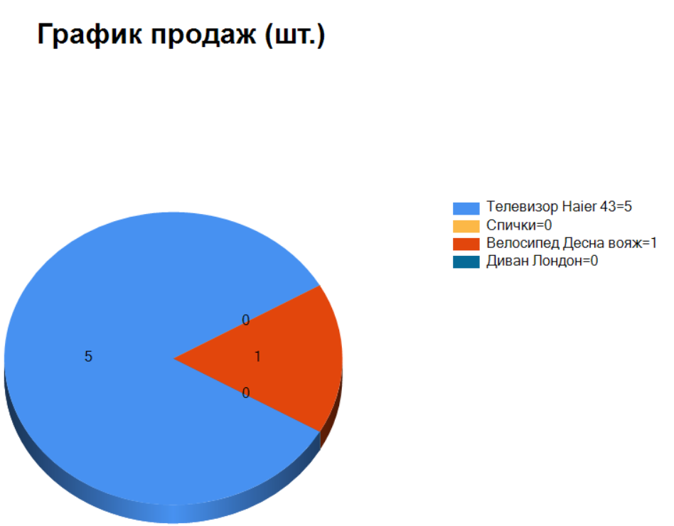
Отчёт: Движение товара (общее)

Slide 16
Отчёт: Движение товара (общее)
Форма содержит кнопки вызова исполнения sql запроса по движению товаров (хранимаиая процедура базы „MOVE_GOODS“), формирования кругового отчёта по результатам её работы и выбора параметра покупки или продажи. С последующим созданием окна предварительного просмотра печатного листа этого отчёта по выбранному в выпадающем списке значению.

Slide 17
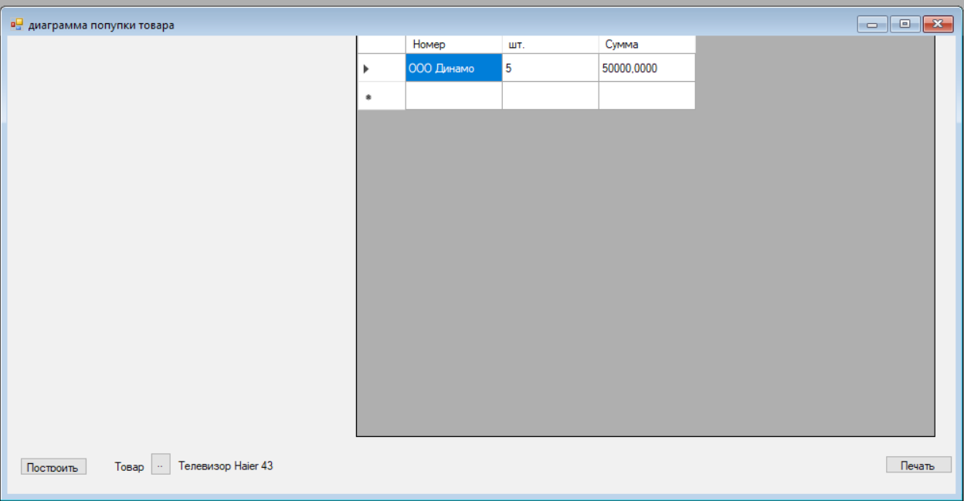
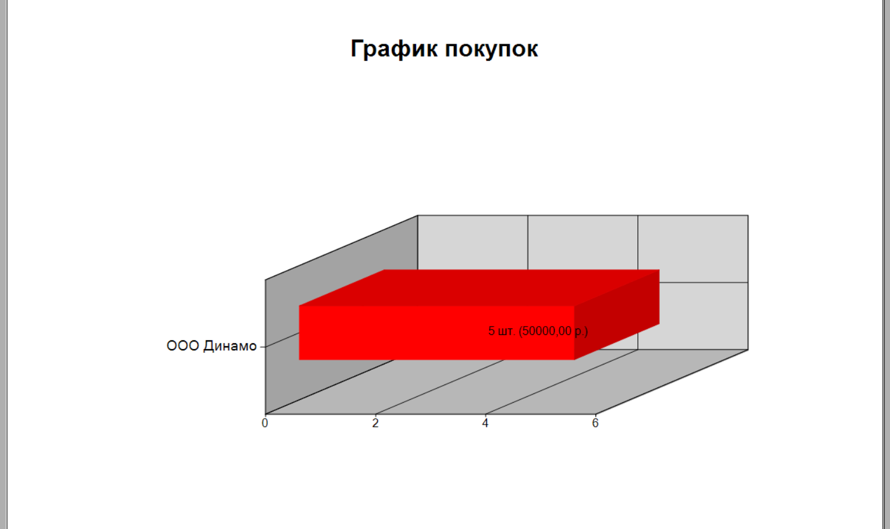
Покупки товара по клиентам
Окно содержит отчёт покупок выбранного товара (из окна «товары») в количественном и суммарном выражении для каждого клиента (при наличии у него покупок).
По результатам работы строится столбчатая 3d диаграмма содержащая количественные и денежные величины для каждого клиента в результате запроса.

Slide 18
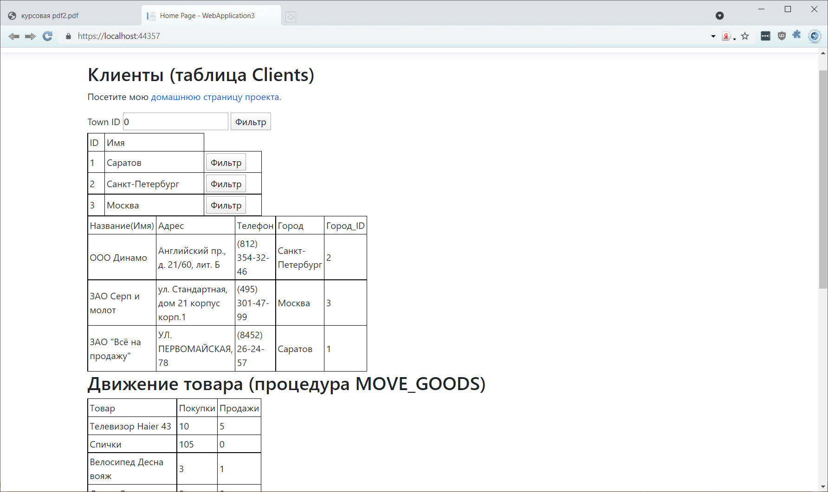
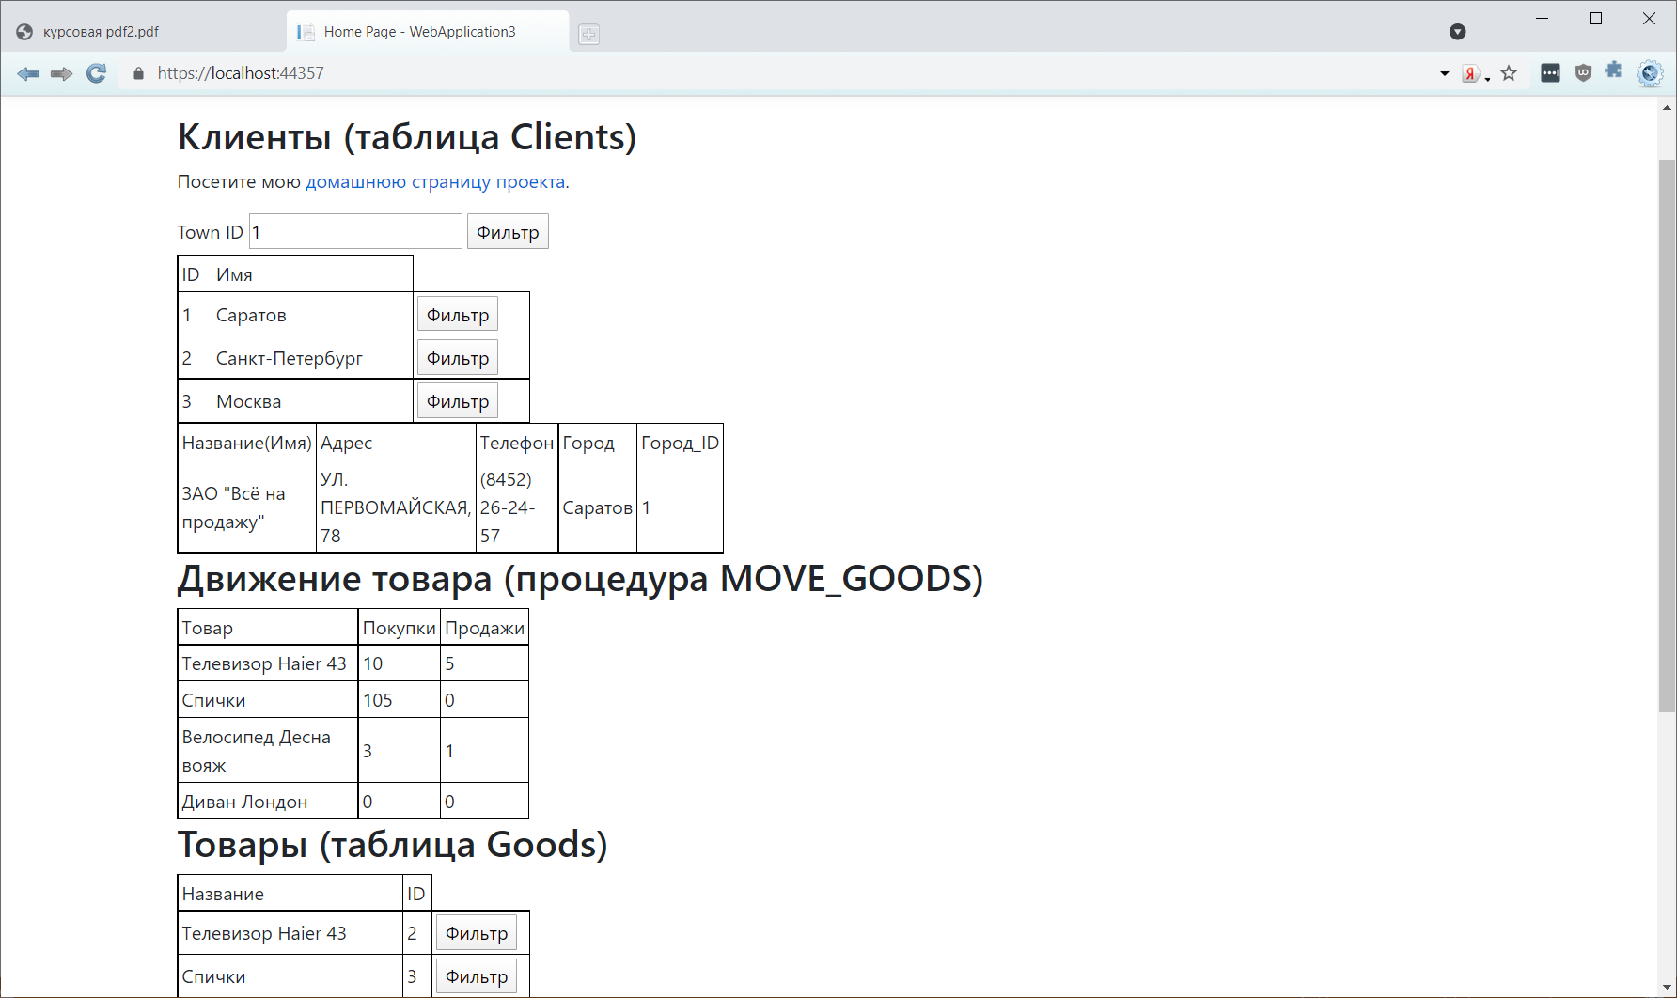
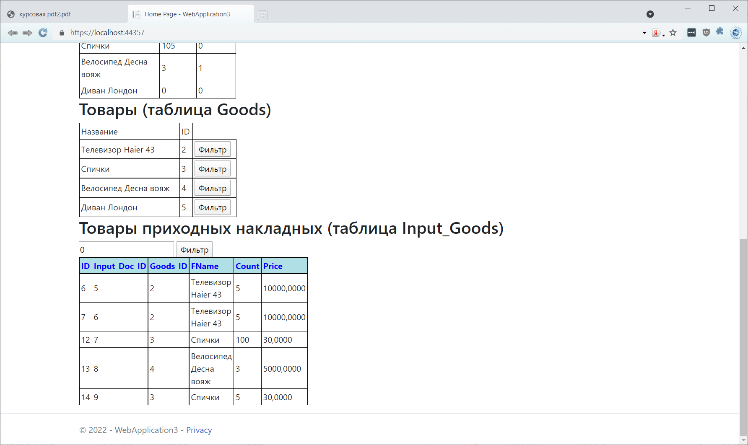
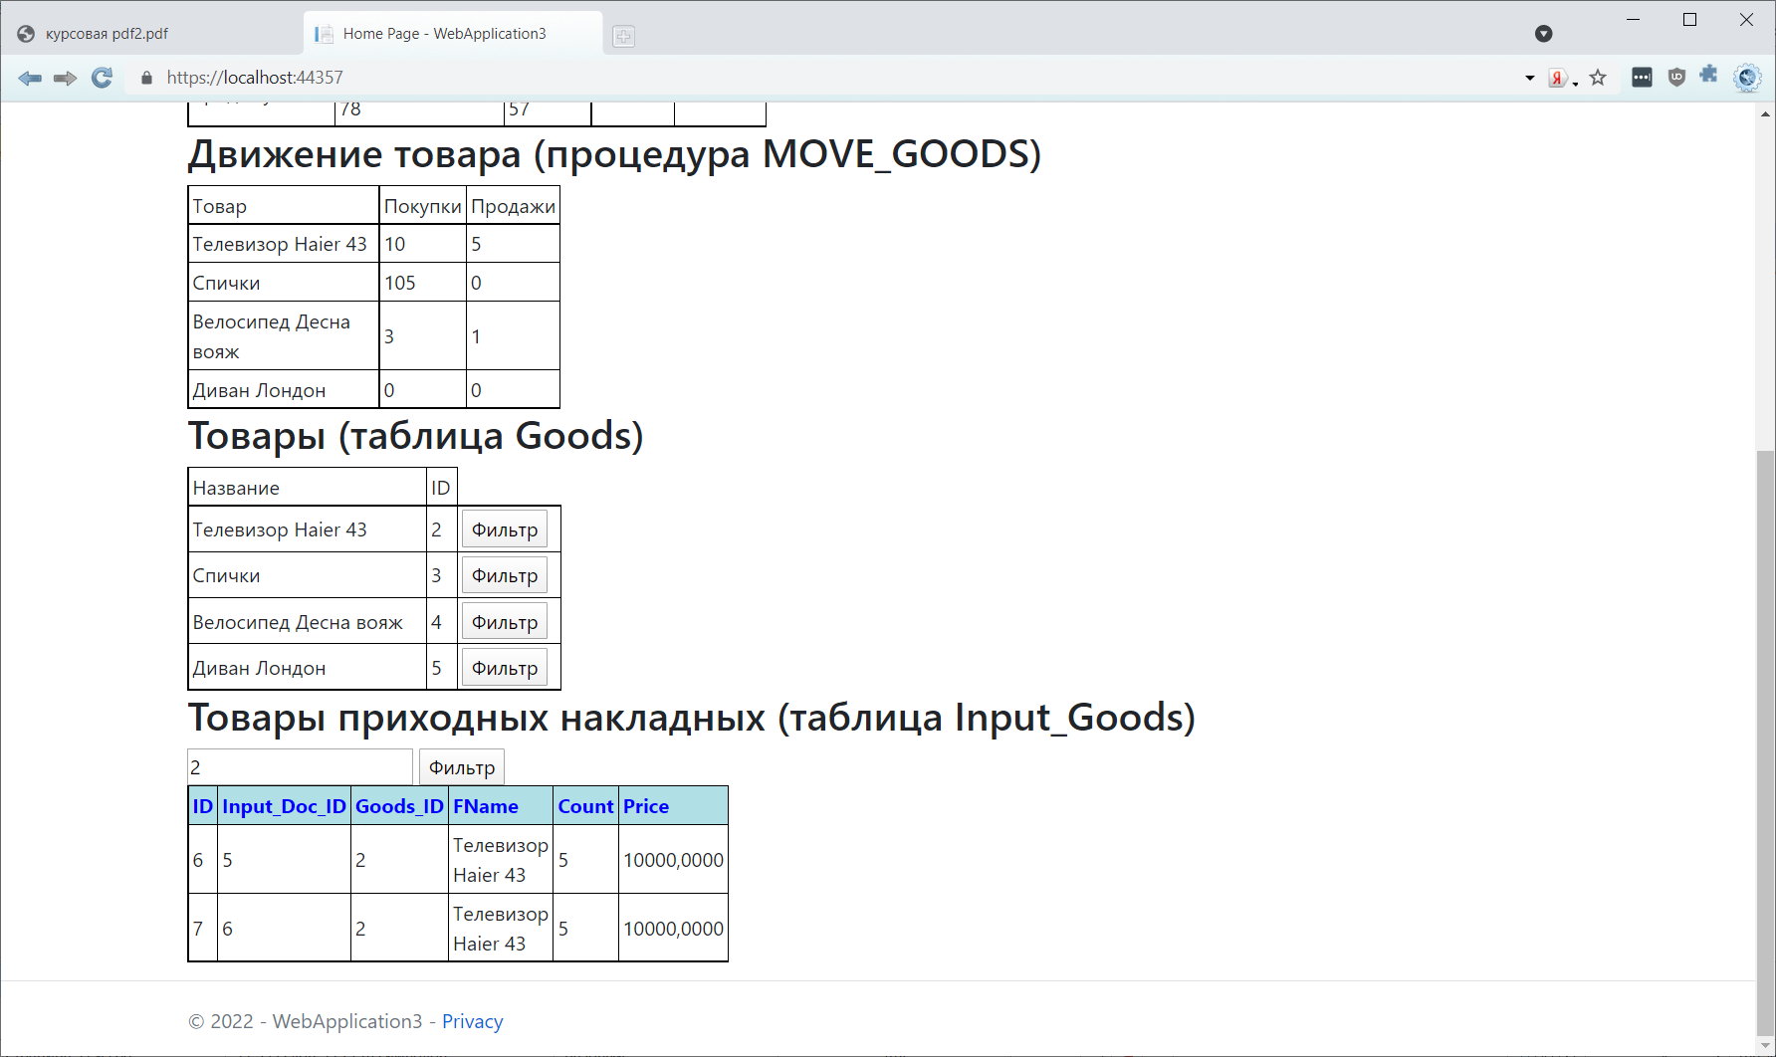
Web отчёт
WEB-приложение отображаемое в браузере, страница формируется по информации из базы данных и содержит настройки с кнопками обновления отчёта

Slide 19
Web отчёт
Представляет собой web-приложение отображаемое в браузере с кнопками фильтрации результатов отображения таблицы , процедуры и запроса с сохранением выбранных параметров на web странице при перезагрузке (возможностью сохранять настройки каждой части отчёта).

Slide 20
ЗАКЛЮЧЕНИЕ
В настоящей работе были применены полученные знания для создания продукта использующего методы разработки приложений на языке СИ# для БД в формате MSSQL. Была создана программа обеспечивающая документирование финансовой отчётности предприятия:
разработан учёт и изменение операций прихода и расхода товаров;
реализован авто-расчёт баланса товаров при добавлении и изменении операций;
реализовано формирование сводных отчётов операций и формирование графиков по ним;
реализован пример создания web приложения выводящего строки таблиц с web настройками;

